Slide 1
BÀI : ÔN TẬP SÁCH TIẾNG VIỆT (T102-103)

Slide 2
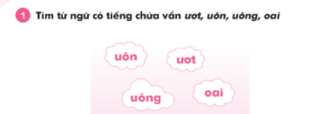

Slide 3
Ươt: ……
Uôn: …..
Uông: …….
Oai: …………

Slide 4
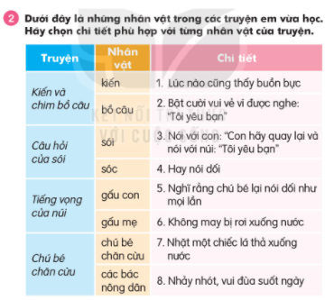

Slide 5
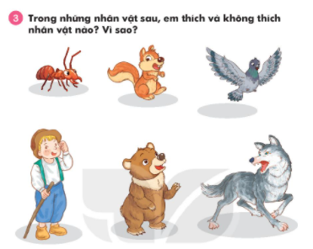


Slide 6


